Slide 1
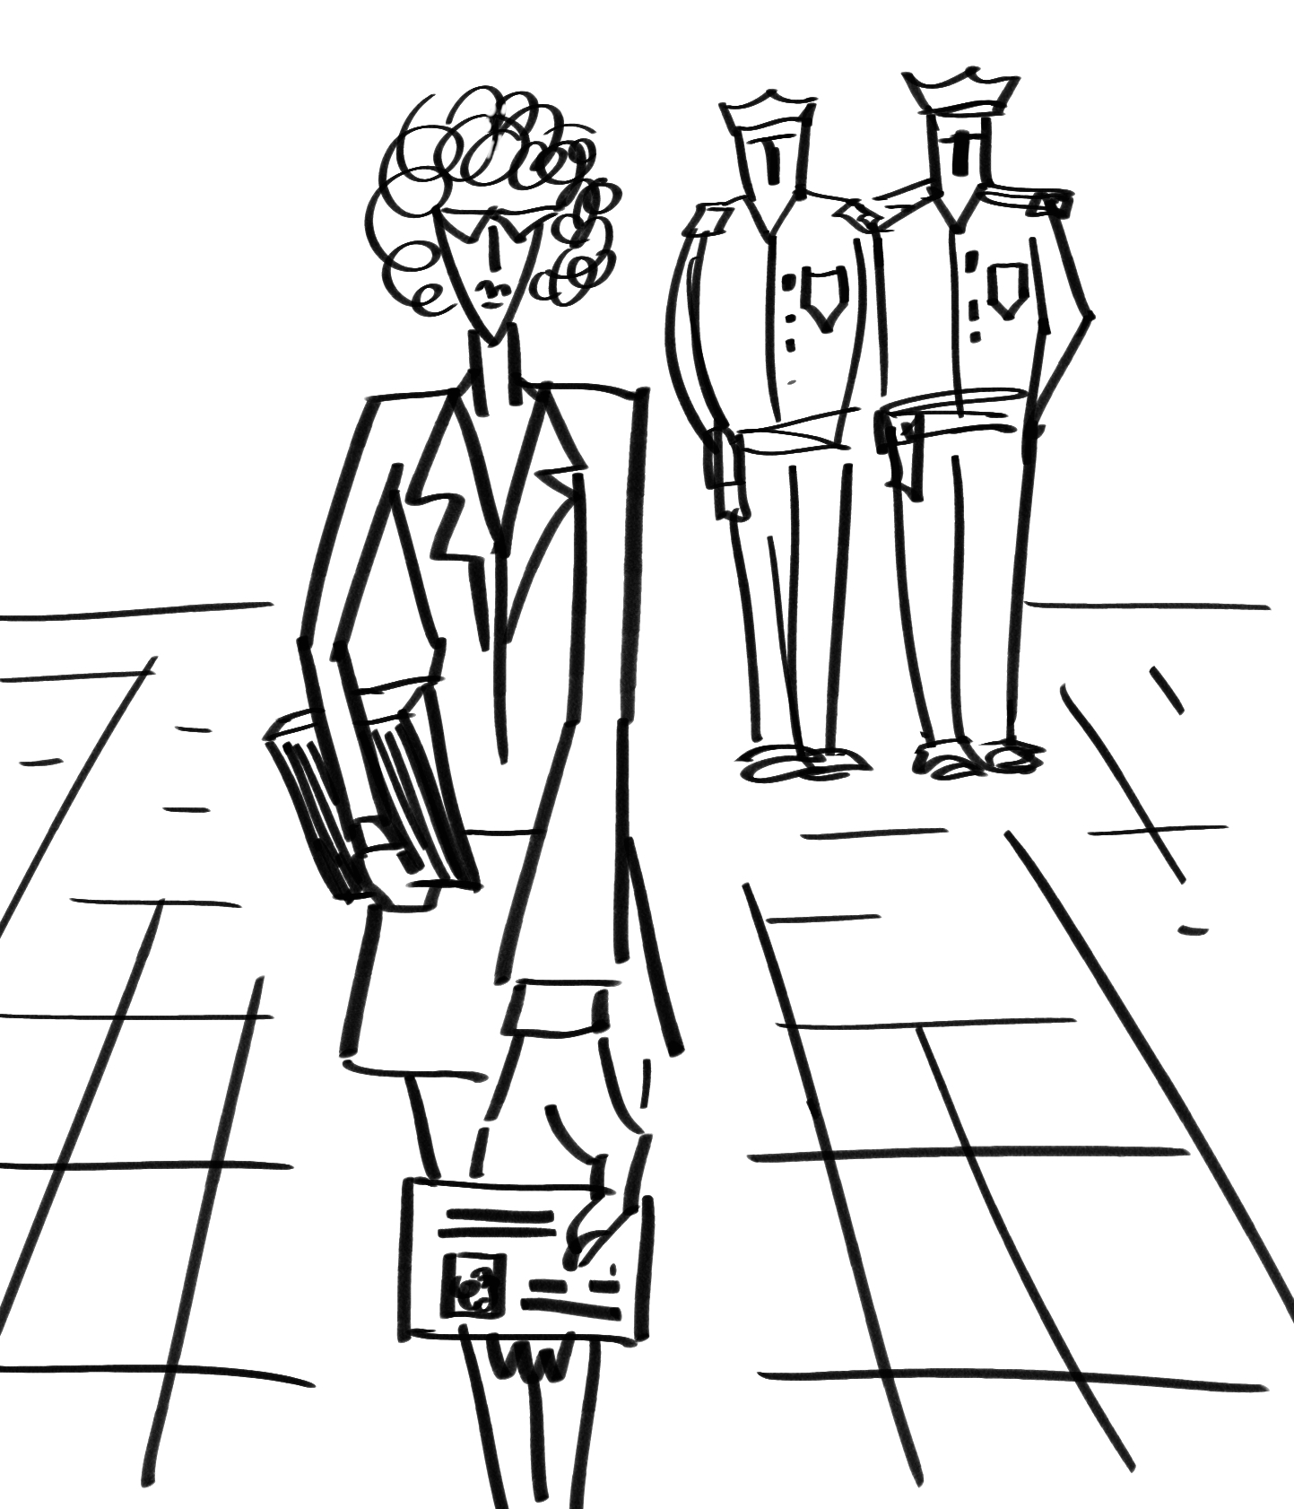

Što kada vas probudi AZTN?
Ili…
First aid for dawn raid!

Slide 2
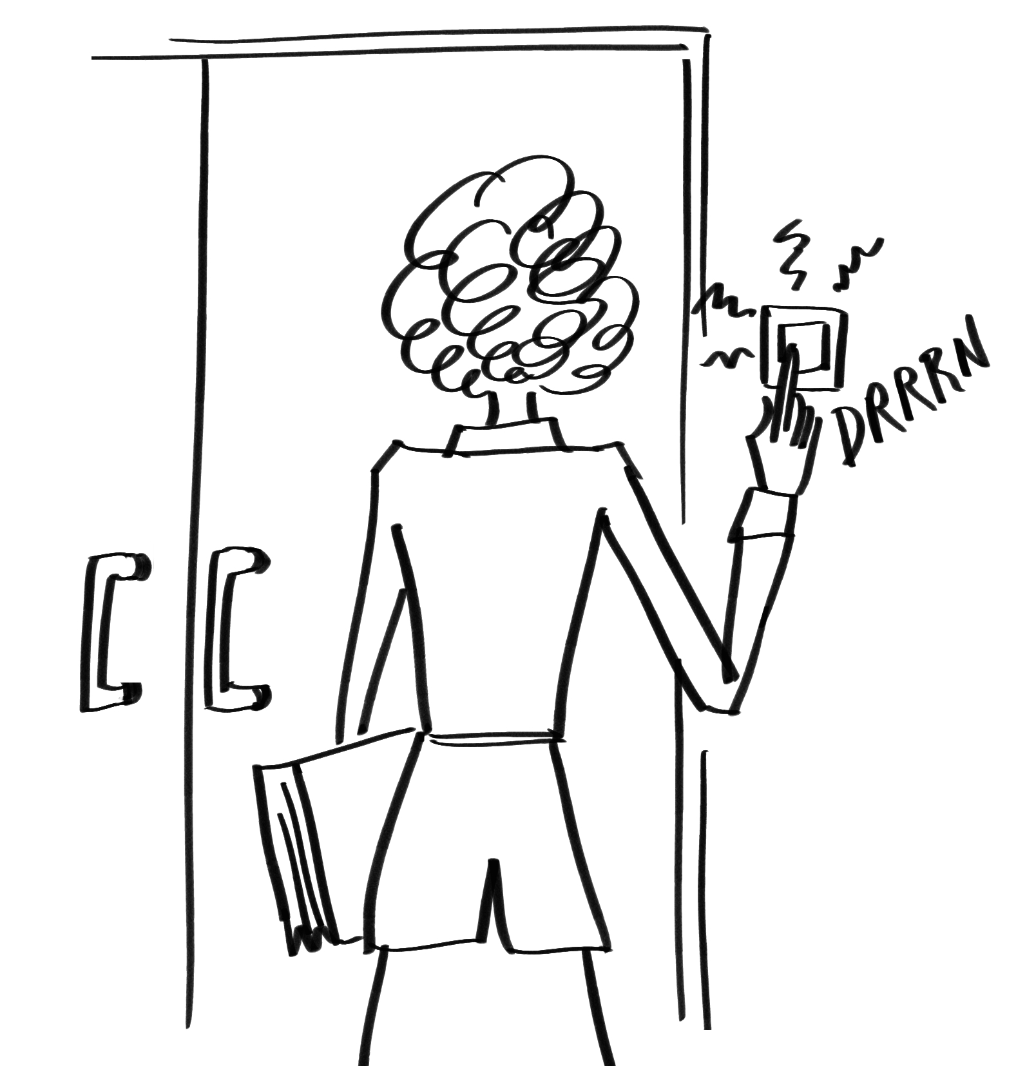
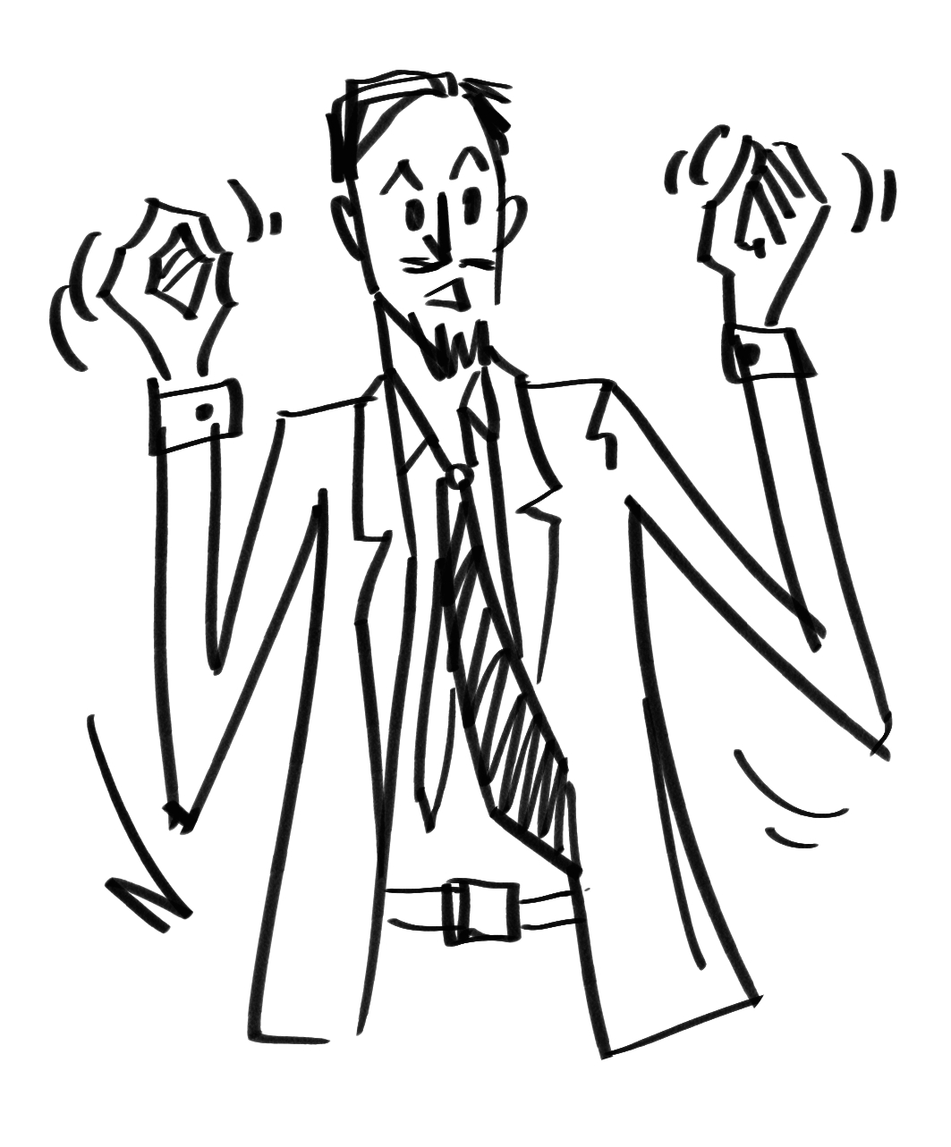
Nenajavljena pretraga (dawn raid)!!!
Tko?
Zašto?
Kada?
Kako?
Gdje?
Što?
Koliko?

Slide 3
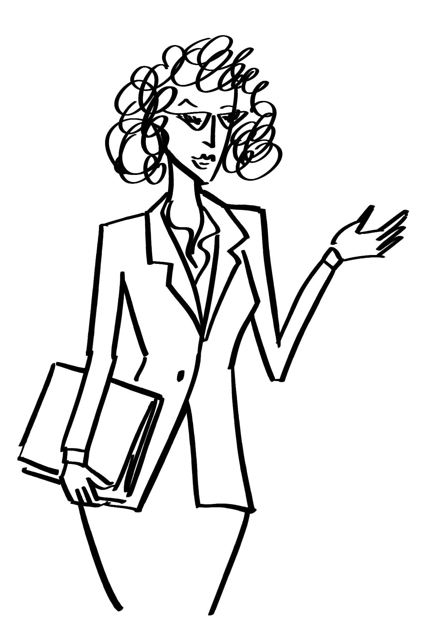
Ključni akteri?
Vaš pouzdani portir („Portir”)
Vaš najbolji pravnik u firmi („Pravnik”)
Vaš najbolji odvjetnik za pravo tržišnog natjecanja („Odvjetnik”)
Vaša pouzdana IT služba („IT služba”)
Vaša pouzdana služba sigurnosti („Security”)
Vaši najdraži kolege čiji odjel je meta pretrage

Slide 4
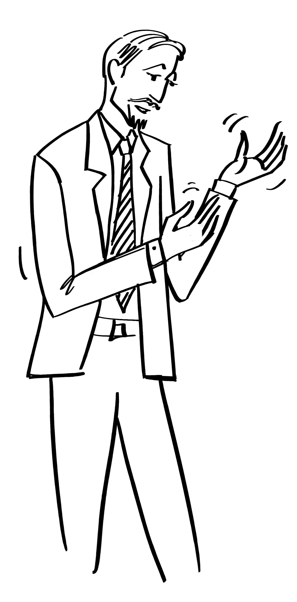
Što radi Portir?
Službena iskaznica / nalog VUS
Ljubazna molba AZTN-u da pričekaju na porti
Odmah kontaktira Pravnika i Pravnik preuzima
Tips and tricks:
Jednostavnost je blažena - one pager s uputama
Više Pravnika na standbyu
SMS

Slide 5
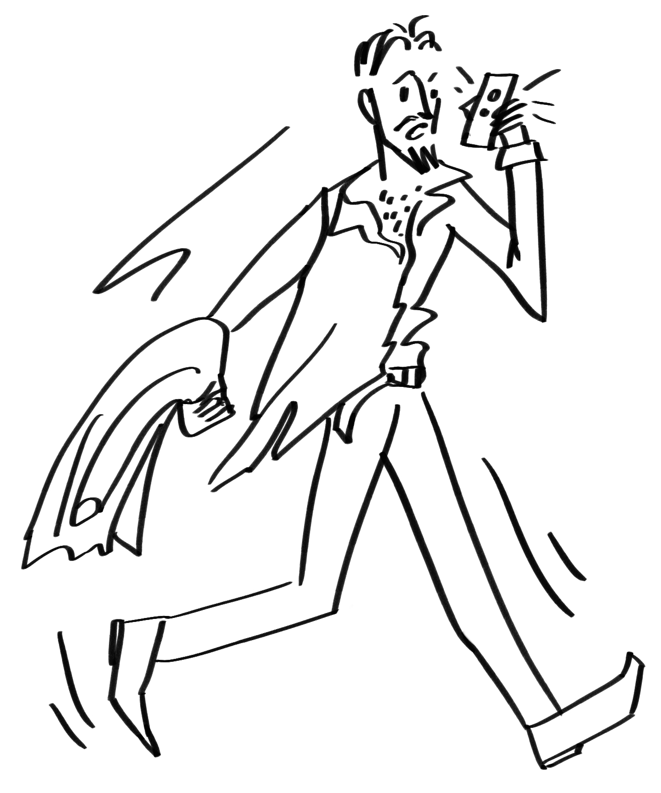
Što prvo radi Pravnik kad ga Portir nazove?
Odmah se telefonski javi AZTN-u
Pristupa AZTN-u na porti
Zove upravu
Zove Odvjetnika da dođe
Tips and tricks:
Odvjetnik(ci) na standbyu
SMS
Waiting time
Manpower / sjene

Slide 6
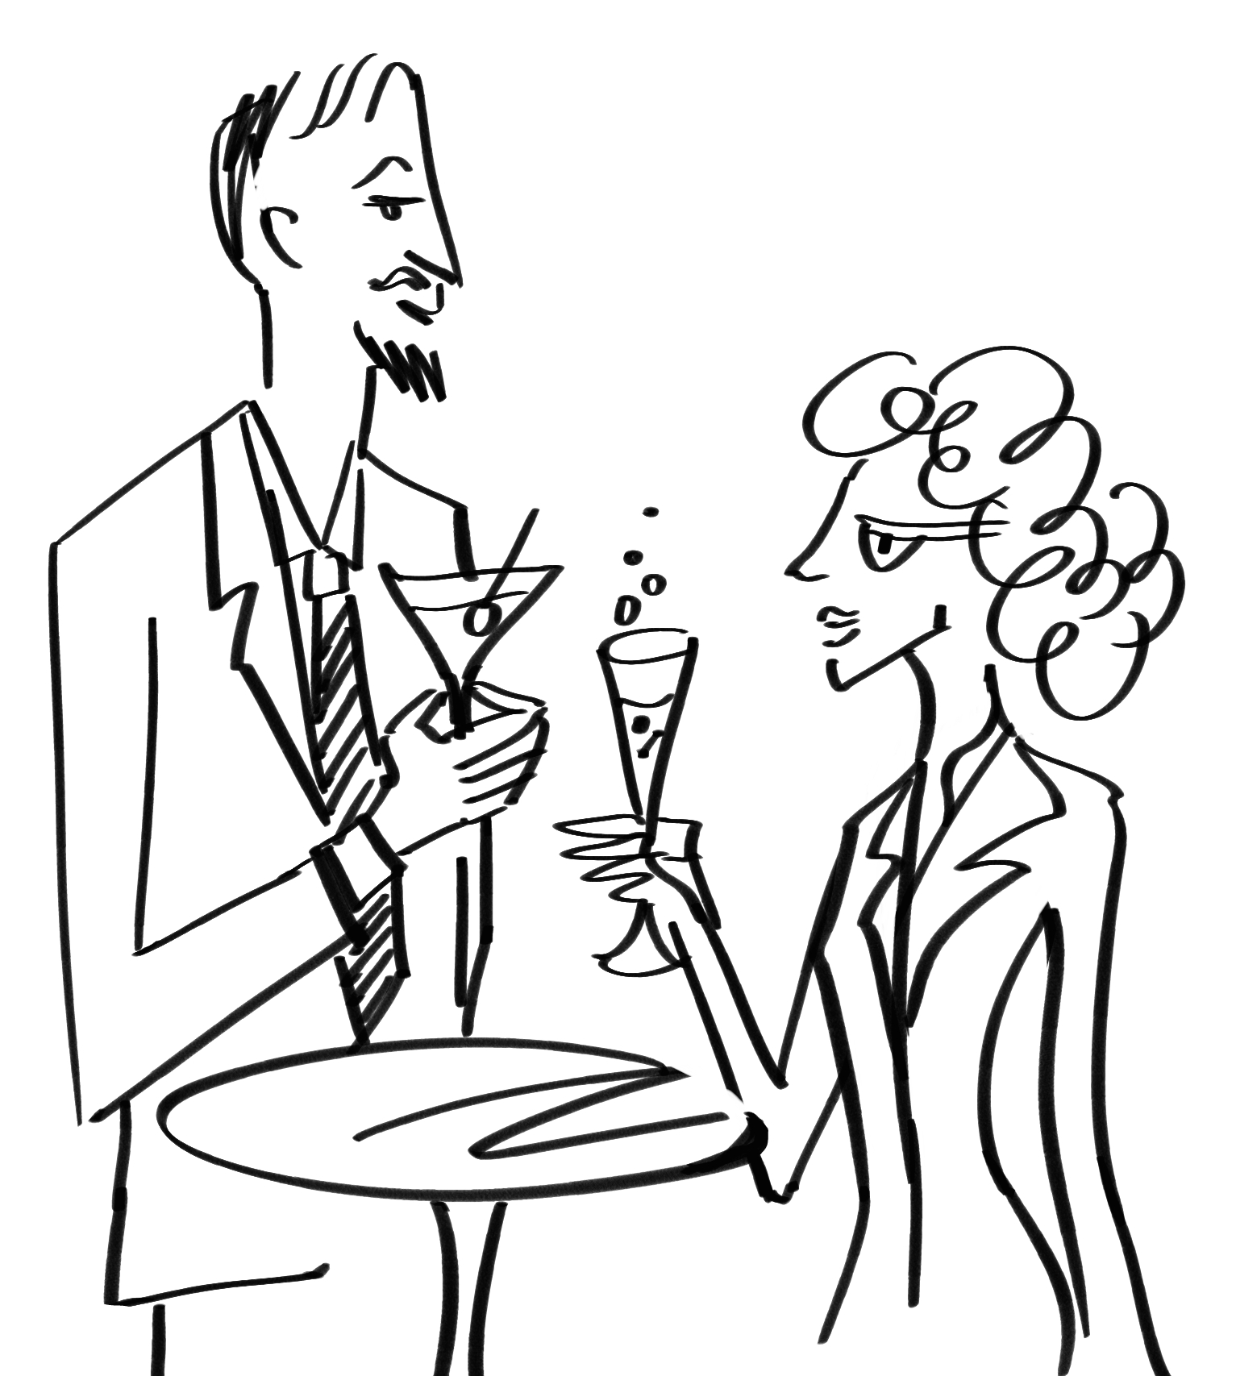
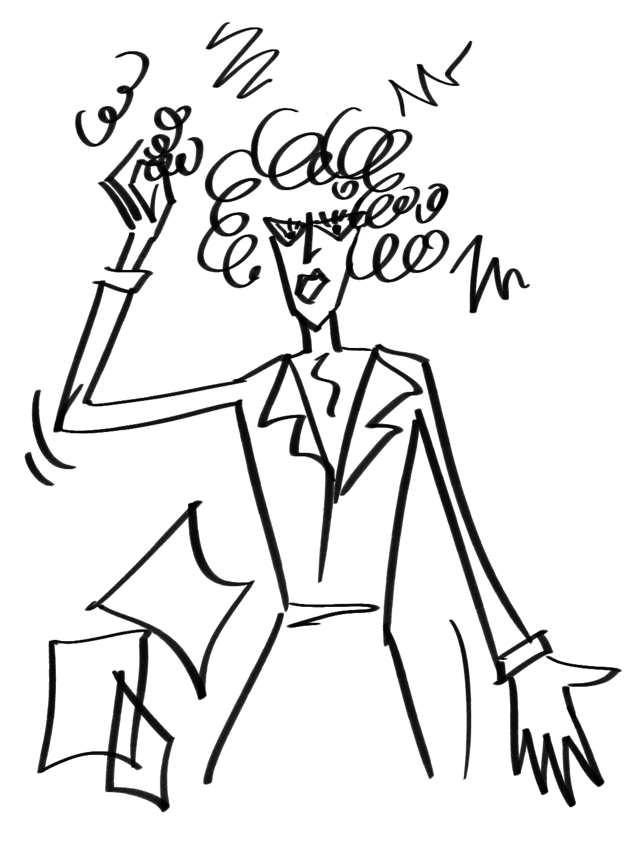



Susret Pravnika i AZTN-a
Službene iskaznice /nalog VUS-a
Policija
Molba da se pričeka Odvjetnika
Kontaktiranje relevantnog odjela nad kojim se dawn raid provodi
Kontaktiranje IT službe i Securitya
Tips and tricks:
Ako Odvjetnik ne stigne na vrijeme budite s njim u telefonskom kontaktu
E-mail s obavijesti o pretrazi – uz dopuštenje AZTN-a

Slide 7
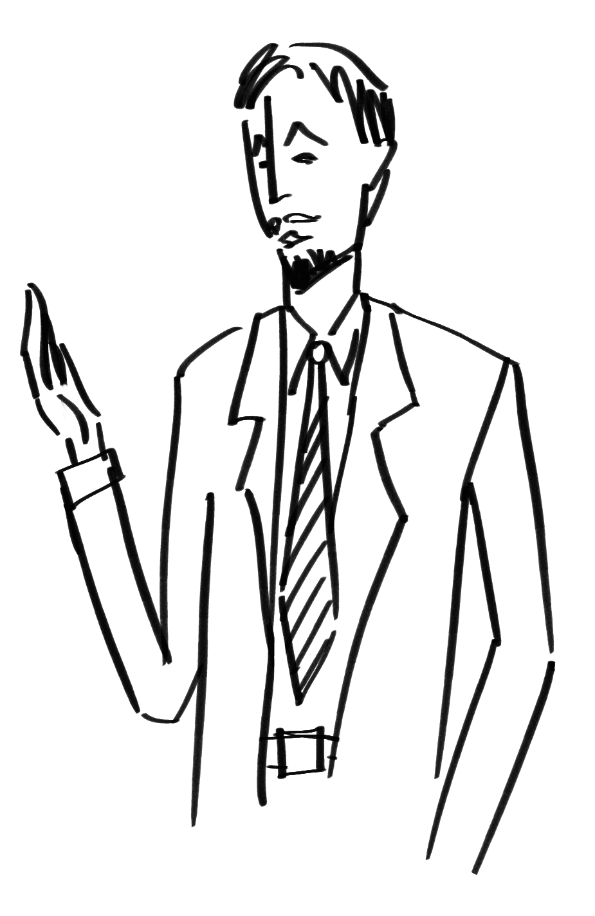
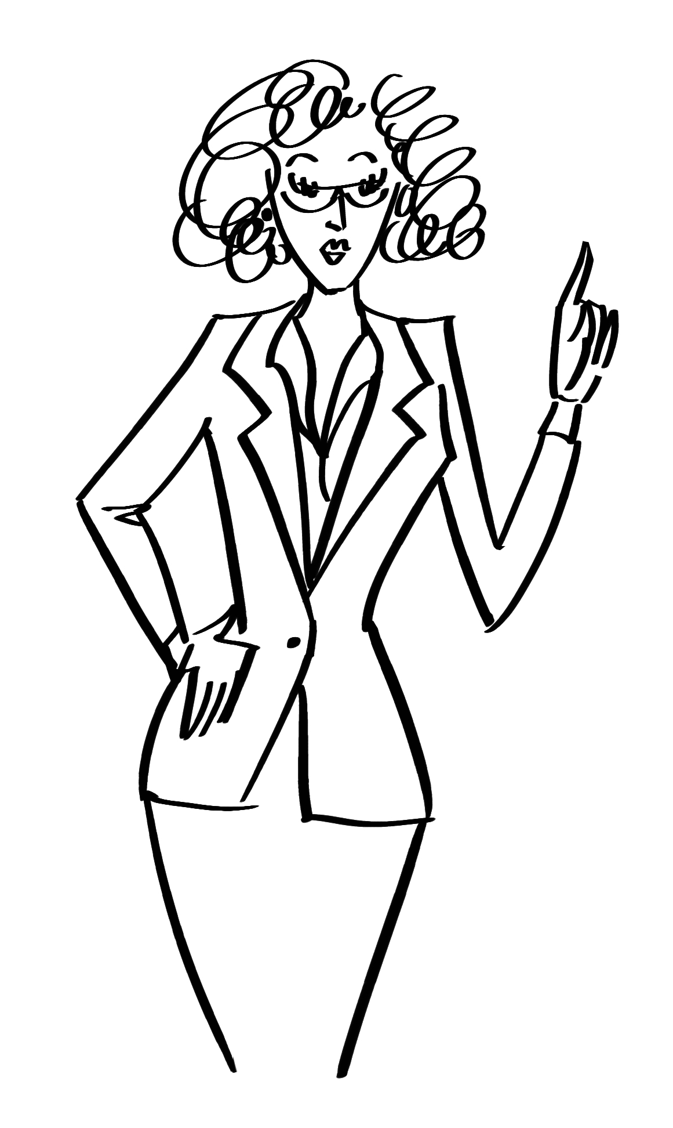
Odvjetnik je stigao, pretraga kreće…
Sjene
Profesionalan odnos s AZTN-om (zaštititi prava bez nepotrebnog dizanja tenzija)
Pravnik/Odvjetnik prisustvuje svim ispitivanjima
Tražiti da se primjedbe unesu u zapisnik AZTN-a

Slide 8
Što AZTN ne smije tražiti?
Dokumenti van dosega naloga VUS-a
Osobni / privatni dokumenti
Odvjetnička tajna (legal privilege), ne poslovna tajna, nego odvjetnička tajna!!!
Odvjetnička tajna???
Yeah right, bacit ćemo oko, pa ćemo vidjeti!!!

Slide 9
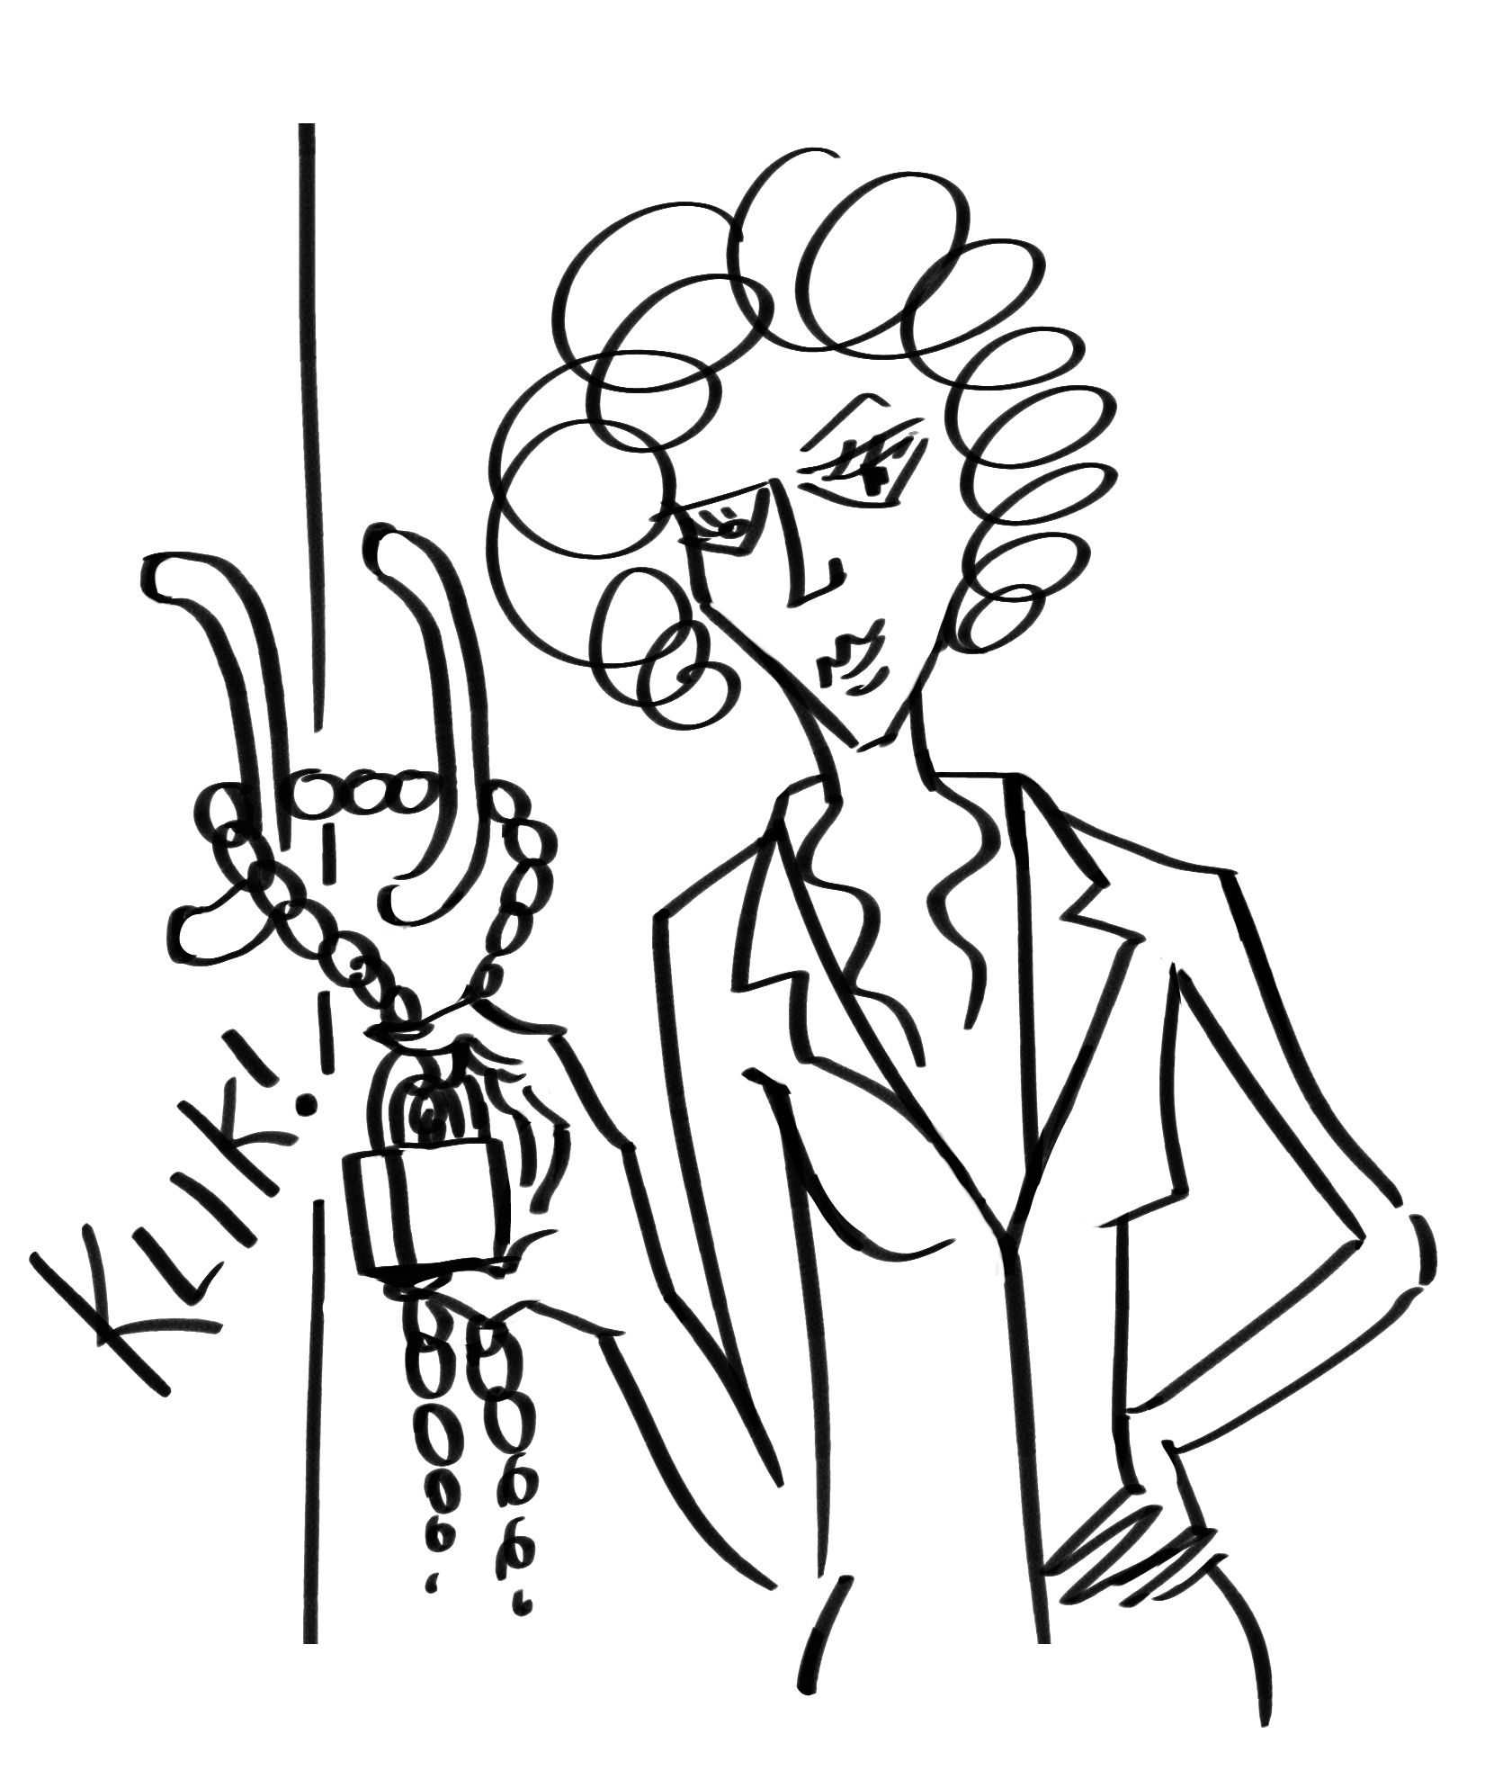
Pada noć…
AZTN može zapečatiti prostorije, spremnike, dokumentaciju preko noći i nastaviti pretragu sutra
Uklanjanje ili oštećivanje službenog pečata je strogo kažnjivo
Tips and tricks:
Upozorite noćne službe na pečate (npr. službu održavanja, noćni security)

Slide 10
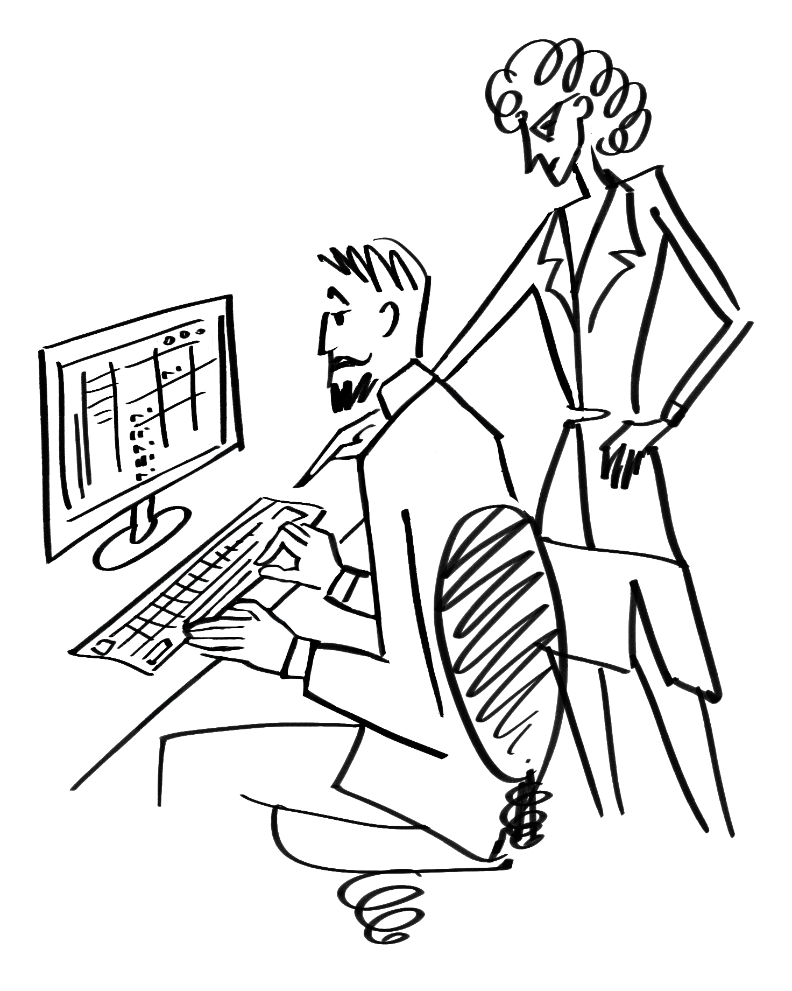
Što radi IT služba?
Žurno se odazvati pozivu Pravnika za sudjelovanje u pretrazi
Sukladno uputi Pravnika omogućiti AZTN-u pristup IT sustavu, serverima, diskovima, mailboxovima
Tips and tricks:
Zabilježite kretanje AZTN-a po IT sustavima
Izradite vlastite kopije oduzete dokumentacije

Slide 11
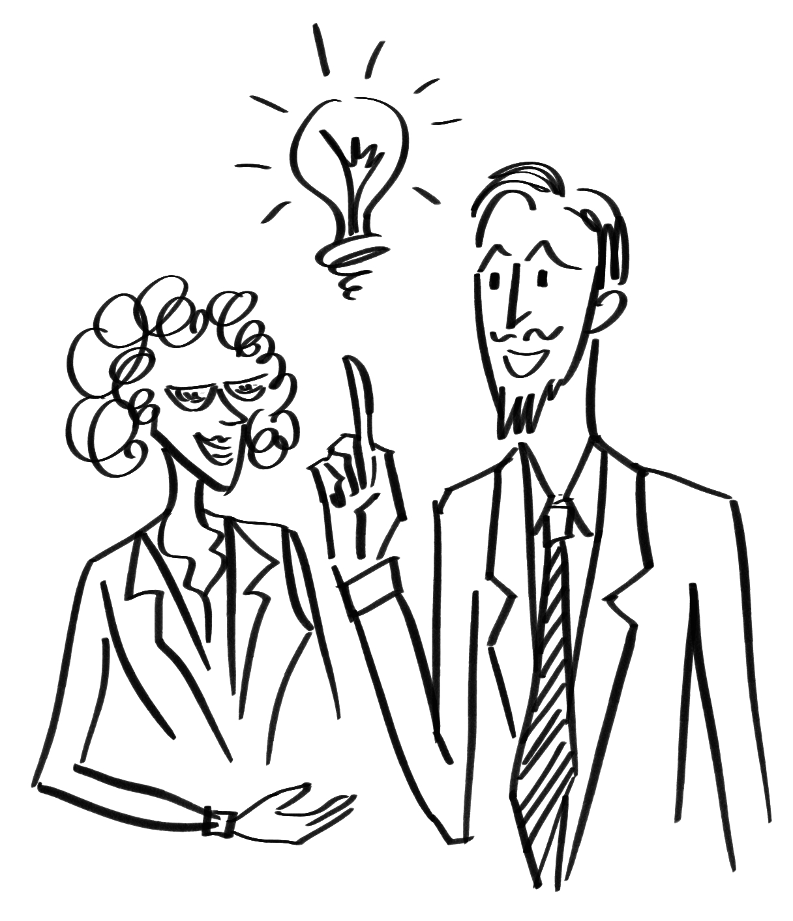
A što s kolegama koji su meta pretrage?
Tri zlatna pravila:
Budite ljubazni i kooperativni
Djelujte žurno
Pitajte i slušajte Pravnika i Odvjetnika

Slide 12

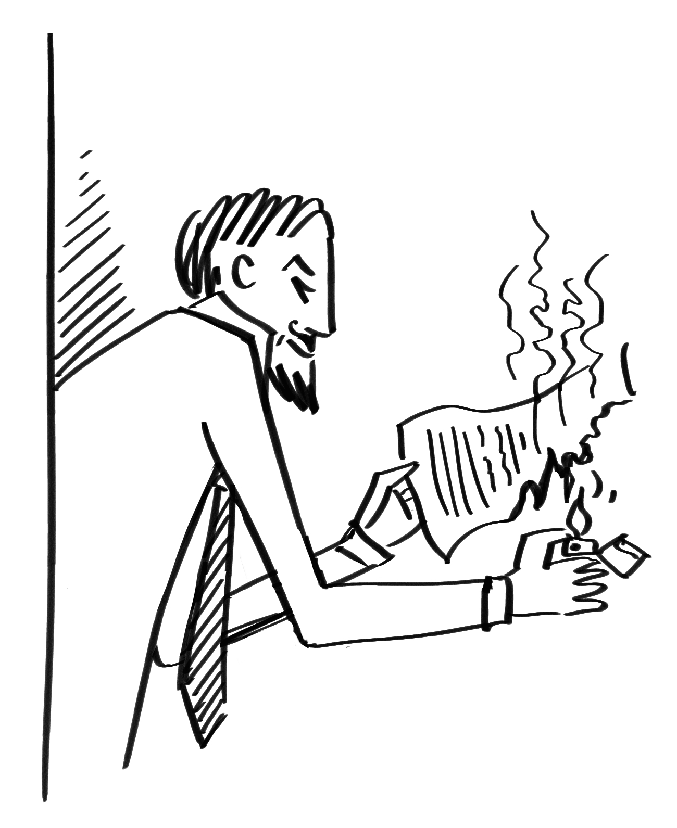
Najzlatnije pravilo?
Nema brisanja, uklanjanja, ni manipuliranja dokazima – to je strogo kažnjivo!!!
Tips and tricks:
Naravno, zabranjeno je dati i uputu da se to napravi
Ako slučajno primite takvu uputu od nadređenog, odmah prijavite Pravniku!!!

Slide 13
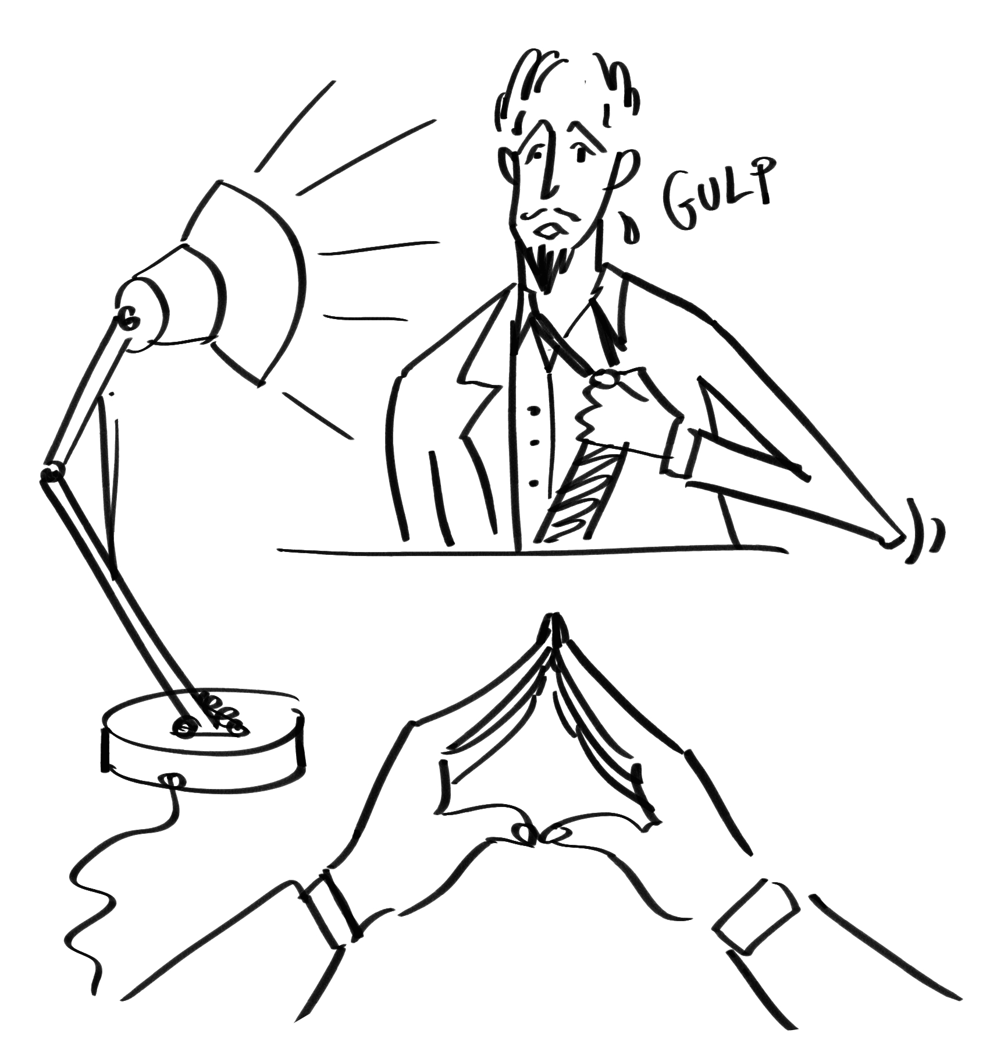
Ispitivanje od strane AZTN-a
„Ma ne, ne treba biti prisutan Odvjetnik ni Pravnik… slobodno pitajte, nemam što skrivati!”
„Hmmm, ovdje bih mogao malo slagati, sklizak je teren, ali nema šanse da dokažu da lažem, sve smo dogovarali usmeno…”
„Hmmm, nije mi baš jasno što me ovdje pitaju, ma najbolje da ja njima sve detaljno ispričam…”
„To nije u nadležnosti mojeg odjela, ali ja sam dobar s kolegama iz tog odjela, pa znam dosta o tome i sve ću vam ispričati!”
„Ne znam baš točno, ali poprilično sam siguran da smo u tom segmentu market leader, dapače da smo u vladajućem položaju!”
„Ne sjećam se, ali mislim da je taj sastanak bio nekad u travnju 2022. i da smo s naše strane bili kolega Mihanović, ja i još dvoje kolega, a s njihove strane su bili Perić, Ivanović i još netko.”
„Ma ne trebam čitati zapisnik, vjerujem da ste sve dobro naveli…”

Slide 14

Ispitivanje od strane AZTN-a - tips and tricks:
Tražite da Pravnik/Odvjetnik budu prisutni.
Na pitanja o kojima imate izravna saznanja, a u okviru su pretrage, trebate odgovoriti točno i potpuno.
Treba iznositi samo one činjenice o kojima imate izravna (neposredna) saznanja, a ne nagađati niti iznositi osobna mišljenja i stajališta.
Ako se pitanje ne odnosi na vaš djelokrug, to jasno naznačite AZTN-u.
Ako vam je pitanje nejasno, nemojte odgovarati nego zatražite pojašnjenje.
Ako ne znate, ne sjećate se ili niste sigurni, nemojte nagađati. OK je odgovoriti „ne znam“ ili „ne sjećam se“.
Nemojte iznositi pravne kvalifikacije i osobna stajališta o komercijalnom ili pravnom položaju tvrtke, kao ni pojmove iz prava tržišnog natjecanja (npr. kartel, vladajući položaj i njegova zlouporaba, i sl.).
Imate pravo uskratiti odgovor na pojedina pitanja, ako bi vas odgovor na ta pitanja inkriminirao.
Pažljivo provjerite zapisnik i dajte primjedbu na bilo kakvu netočnost. Ukažite na svoju primjedbu Odvjetniku/Pravniku koji je prisutan vašem ispitivanju.

Slide 15
Pretraga stana?
Uz dva punoljetna svjedoka
Tips and tricks:
Odmah zvati Pravnika pa on preuzima
Daljnja procedura kao da je dawn raid u poslovnim prostorijama

Slide 16

A što nakon dawn raida?
Zapisnik AZTN-a u roku od 15 dana
Tips and tricks:
Čim dawn raid završi, pregledajte s Odvjetnikom svu dokumentaciju koju je AZTN uzela
Primjedbe na zapisnik u roku od 15 dana, što konkretnije to bolje

Slide 17
Za kraj…
Što možemo napraviti unaprijed?
Interni akt o dawn raidu
Kontinuirani treninzi
Mock dawn raid

Slide 18
Hvala na pozornosti!
Pitanja ili oproštajno piće?
ODVJETNIK IGOR MUCALO, stalni sudski tumač za engleski jezik, A: Amruševa 8, 10000 Zagreb, T: +385 1 4828 539, F: +385 1 4828 540, E: igor.mucalo@mucalolaw.hr, W: mucalolaw.hr. Prezentacija ne predstavlja pravni savjet. Sve ilustracije izradila akademska kiparica Hana Lukas Midžić. Sva prava pridržana. Navodi u prezentaciji imaju isključivu svrhu lakšeg praćenja predavanja, te ne odražavaju cjelokupan sadržaj predavanja. Svi primjeri u prezentaciji su u potpunosti izmišljeni i nemaju uporišta u stvarnim događajima.

